Slide 1
Искусственный Интеллект и Нейронные сети

Slide 2
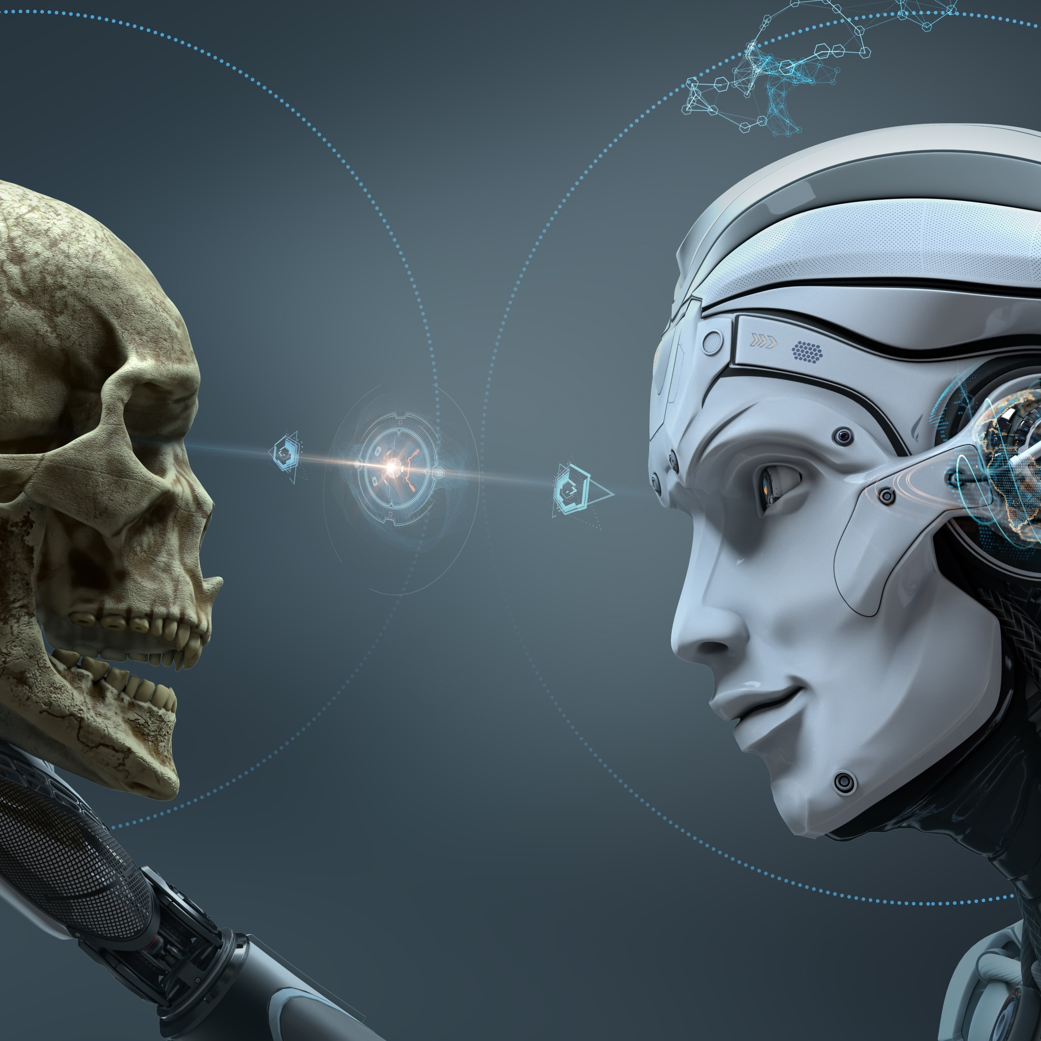
Что такое искусственный интеллект (ИИ) ?
Искусственный интеллект - это система, способная имитировать человеческий разум, решая сложные задачи с помощью компьютеров и программного обеспечения

Slide 3
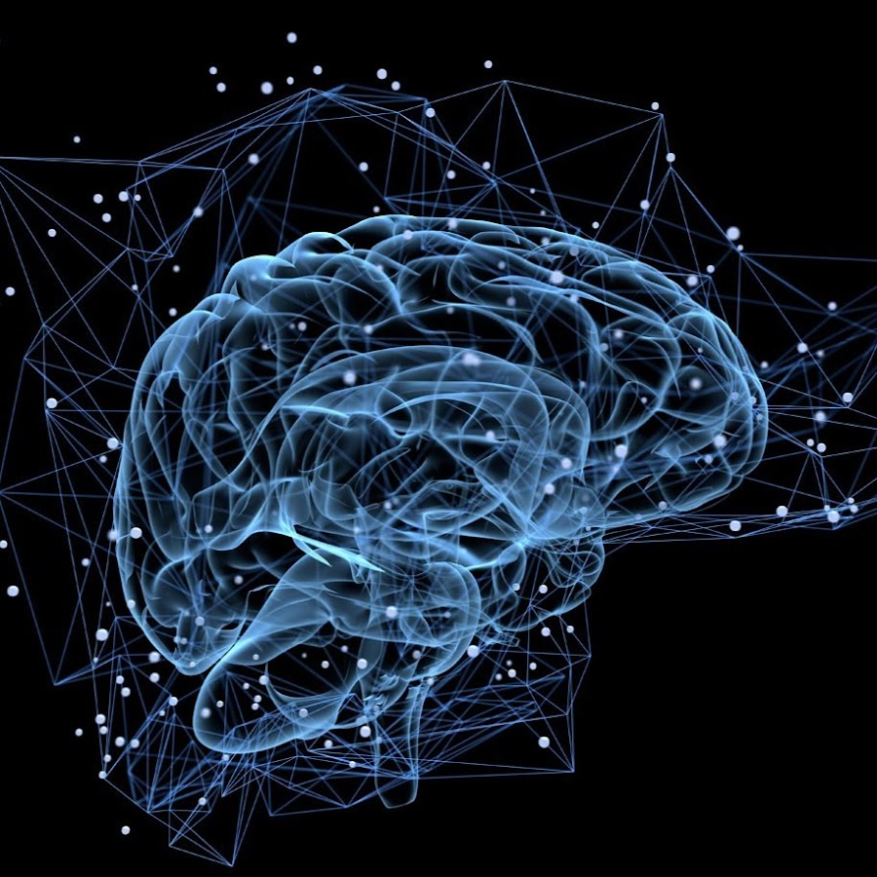
Что такое нейронные сети?
Нейронные сети - это математические модели, основанные на структуре и функционировании человеческого мозга. Они состоят из слоев "нейронов", которые обмениваются информацией.

Slide 4
Применение нейронных сетей в ИИ
Обработка изображений
Распознавание речи
Анализ текста
Погода и прогнозы
Автоматическое управление автомобилями

Slide 5
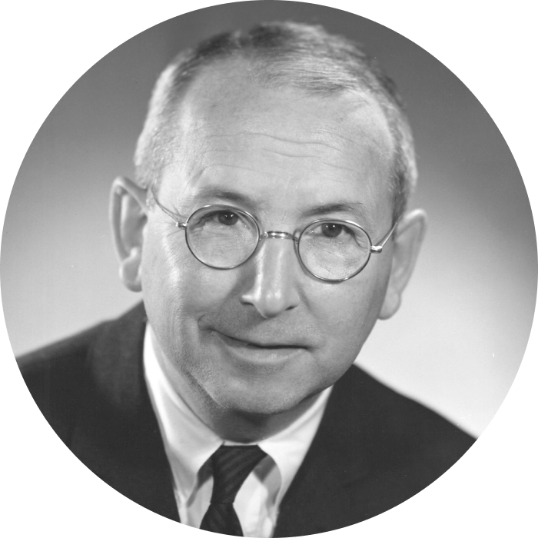
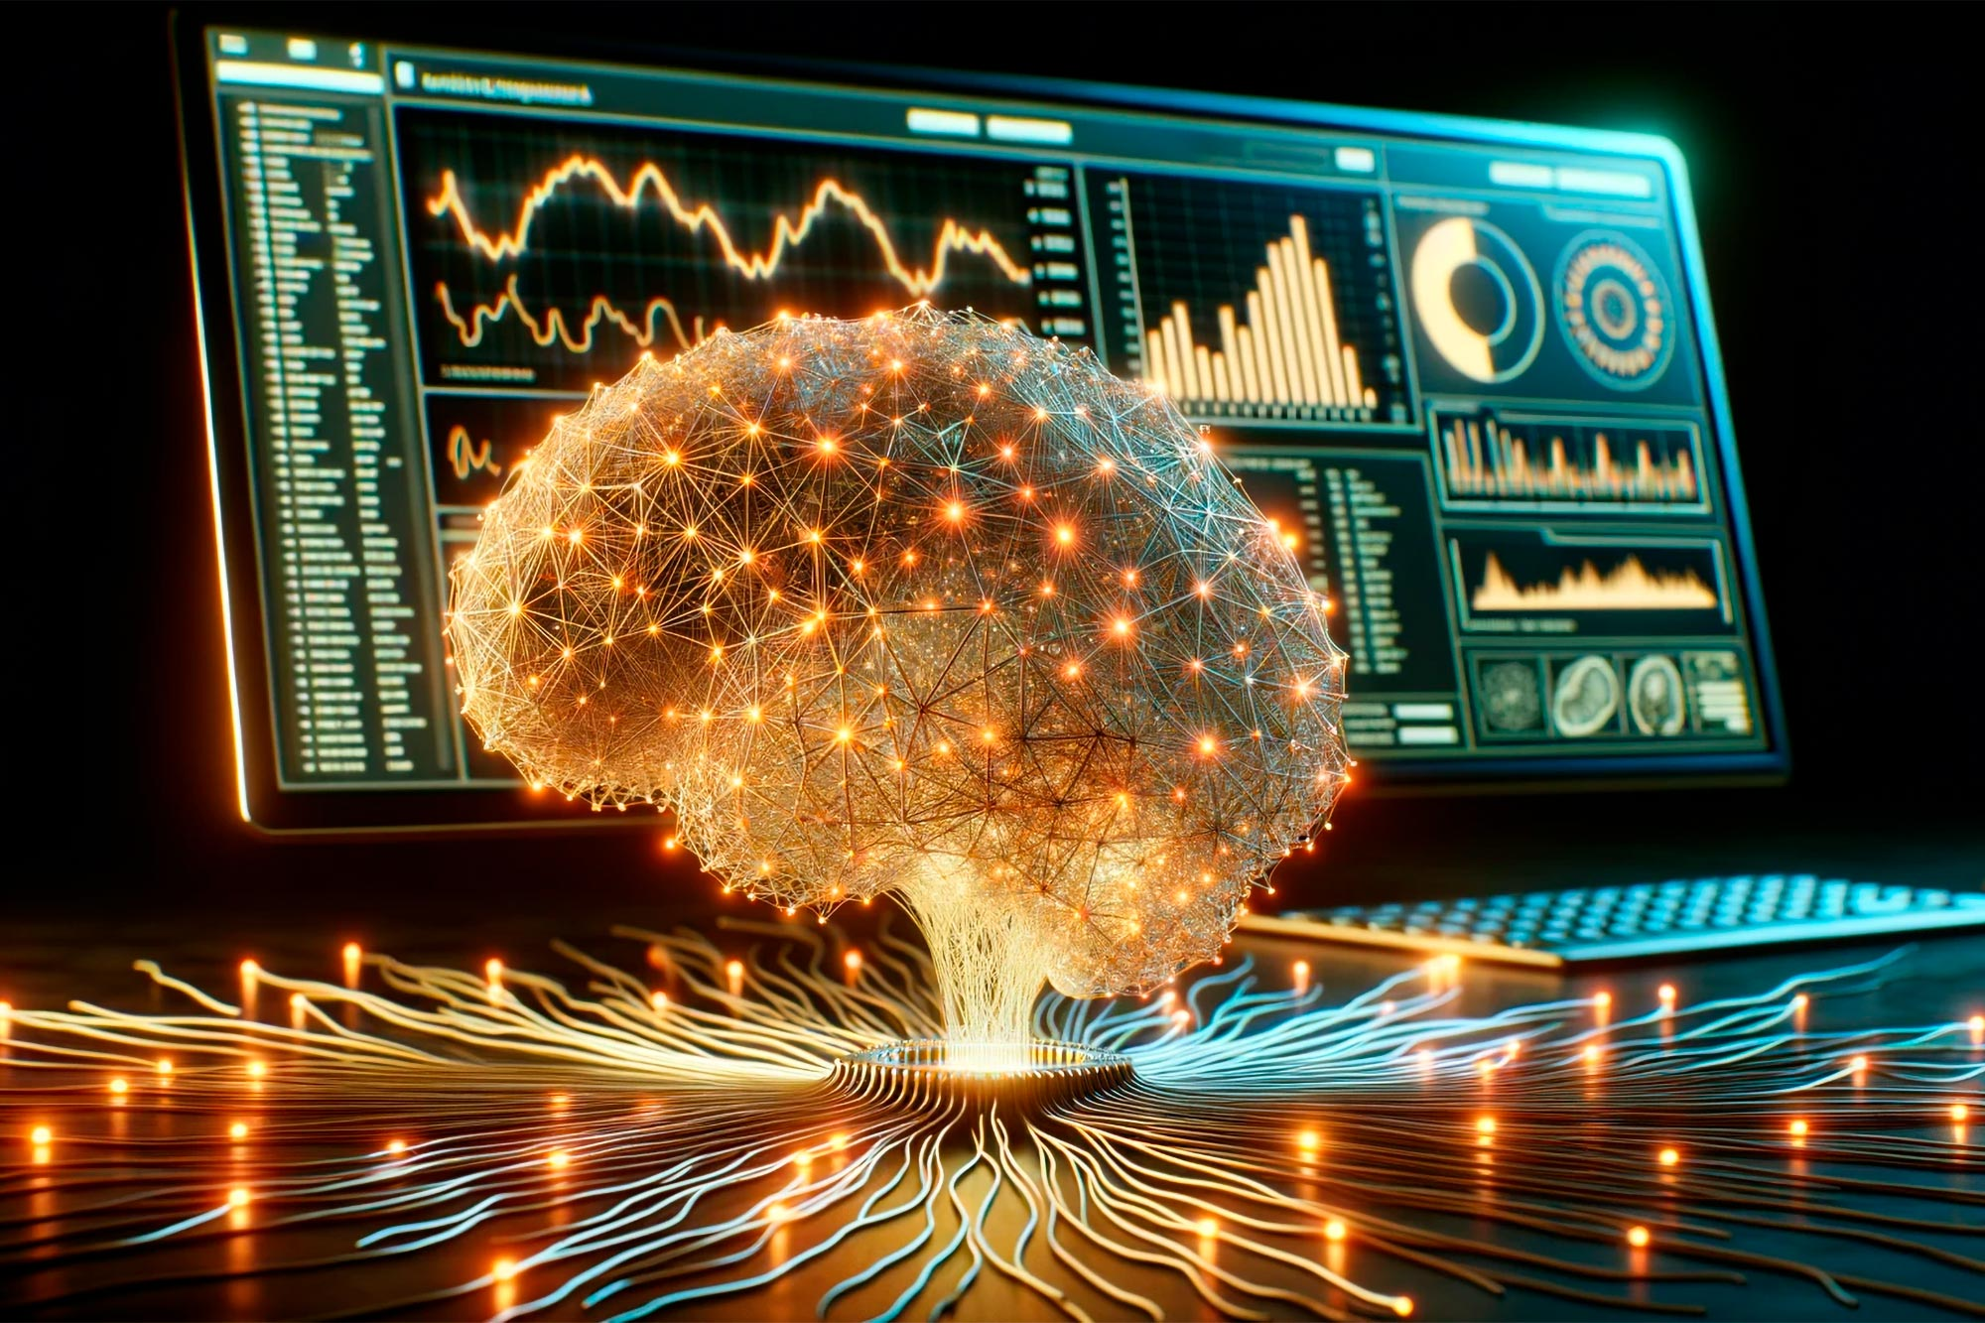
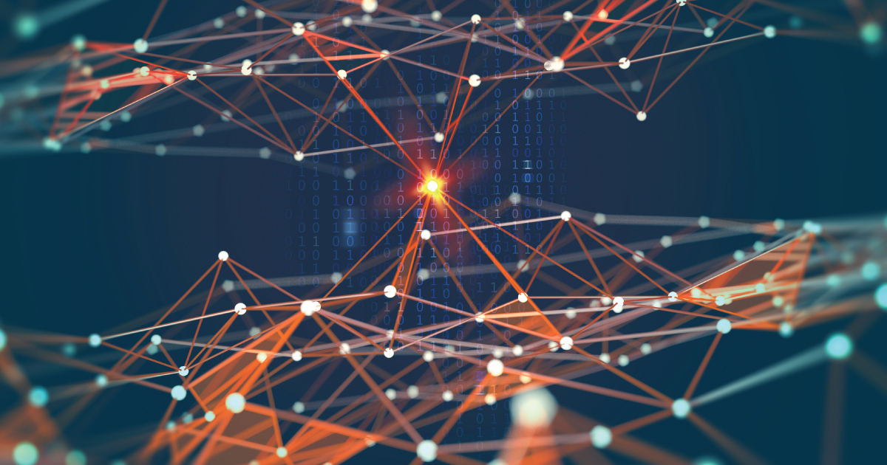
Интересные факты о нейронных сетях
Существуют нейронные сети, способные решать проблемы, для которых нет четкой формулы решения
Первая успешная нейронная сеть была создана в 1958 году Дональдом Хеббом
Нейронные сети могут обучаться без явной программы, что делает их очень гибкими
Искусственный интеллект может имитировать человеческий разум настолько хорошо, что некоторые люди не могут отличить его от реального человека

Slide 6
ChatGPT
Основные возможности ChatGPT:
генерация текста,
ведение диалогов,
предоставление информации,
помощь в обучении и творчестве

Slide 7
Canva AI Suite
Canva AI — это набор инструментов, которые позволяют использовать искусственный интеллект для облегчения работы с дизайном.
Вот некоторые из них:
«Волшебные Медиа» — позволяют превращать текстовые описания в визуальные образы.
«Волшебный Ластик» — помогает удалять ненужные объекты с фотографий.
«Волшебное Расширение» — расширяет границы изображения за границы оригинала.
«ИИ-презентации» — создаёт готовые слайды по теме презентации.

Slide 8
Заключение
Искусственный интеллект и нейронные сети представляют собой мощную технологию, которая постоянно развивается и открывает новые возможности в различных областях применения. Их потенциал еще не полностью раскрыт, и будущее этих технологий выглядит очень перспективным.
Материал приготовили:
Эльмуродов Б.Б.
Кариимов Д.Н.

